Slide 1
Celistvost lidského organismu

Slide 2


Výukový materiál
zpracovaný v rámci projektu
Pořadové číslo projektu: CZ.1.07/1.4.00/21.1131
Šablona: V/2
Sada: 2/36
Ověření ve výuce:
Třída: 5
Datum: 30. 1. 2013
Online:

Slide 3
Celistvost lidského organismu
Název: VY_52_INOVACE_2/36_Celistvost lidského organismu
Předmět: Přírodověda
Ročník: 5.
Klíčová slova: organismus, části těla, orgány, energie, teplo, tělesná teplota
Jméno autora: Mgr. Martina Kosová
Škola: Základní škola Zaječí, okres Břeclav
Školní 402, 691 05 Zaječí, příspěvková organizace

Slide 4
ANOTACE
Výukový materiál je určen žákům 5. třídy základní školy k předmětu Přírodověda.
Cílem učebního materiálu je seznámit žáky s novými pojmy a pomoci jim si je osvojit.
Usnadnit jim si zapamatovat a poznat jednotlivé části a funkce lidského těla, jak vypadají jednotlivé orgány a jak se nazývají.
Následující výukový materiál je zaměřen na děje probíhající v lidském těle a na fungování organismu jako celku.

Slide 5
LIDSKÝ ORGANISMUS
Ačkoliv je každý člověk jiný, tak všichni lidé mají stejnou STAVBU TĚLA.

Slide 6

Lámej si hlavičku
Které orgány a JAK se podílejí na dějích ve tvém těle, když jíš?
Které děje probíhají v našem těle neustále? Třeba i když spíme.
1

Slide 7
Lámej si hlavičku
1
Kdy potřebujeme více kyslíku – když běžíme nebo když stojíme?
Otevři si učebnici na straně 59 a pořádně si prohlédni obrázek.

Slide 8
Lidské tělo funguje jako CELEK
Všechny části těla zajišťují činnost našeho těla SPOLEČNĚ!
V našem těle probíhají neustále SLOŽITÉ DĚJE.
Rychlost dějů v našem těle se mění podle toho, co zrovna děláme a co na nás působí.

Slide 9
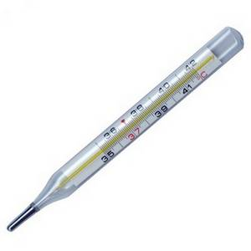
Máš za úkol ☺
Změř si teplotu svého těla a teplotu prostředí v okolí. Zjištěné hodnoty porovnej.
Proč ti při cvičení nebývá chladno?
2

Slide 10
DŮLEŽITÉ!
Při spotřebovávání kyslíku ve všech částech těla se uvolňuje energie potřebná k životu!
Zároveň při tom vzniká teplo a naše tělo si udržuje téměř stálou tělesnou teplotu!
Tělesná teplota je vyšší než teplota prostředí.

Slide 11
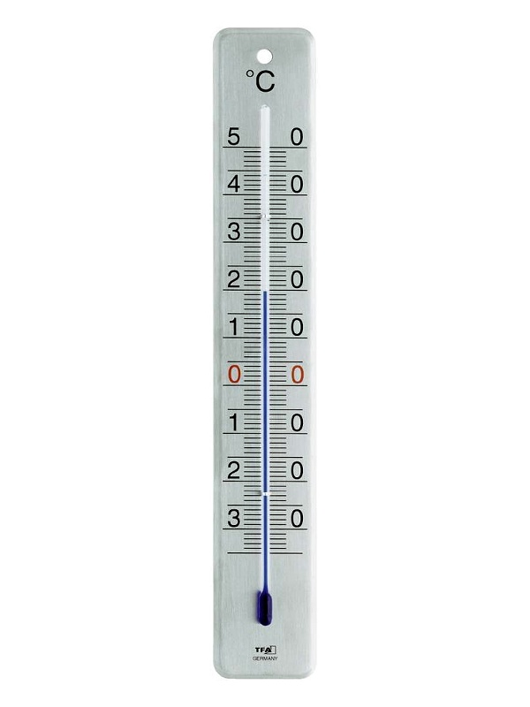
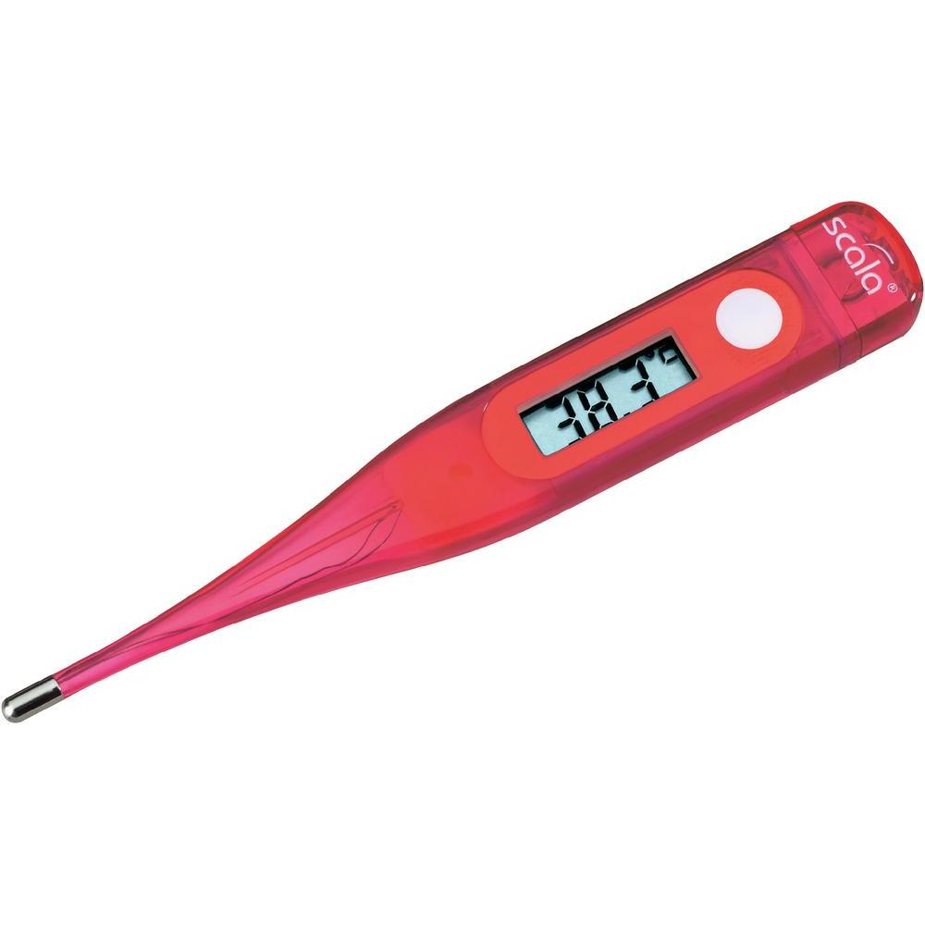
4
3
2

Slide 12
Opiš si otázky do sešitu a odpověz na ně
Co zajišťuje řízení našeho těla?
Pan učitel v tělocviku ti dá povel, abys běžel.
1) Které části těla pokyn přijímají?
2) Které pokyn plní?
3) Co umožní, abys pokyn slyšel?
4) Které části těla umožní pohyb?
5) Jak se změní při pohybu dýchání? Proč?

Slide 13
Zdroje
Kvasničková Danuše a kol. Od vesmíru k člověku; Přírodověda pro 5. ročník základní školy. 1. vydání. Praha: Fortuna, 1996. ISBN 80-7168-348-5
OBRÁZKY:
1) http://www.elege.estranky.cz/img/mid/6/otaznik.jpg (30. 1. 2012)
2) http://blog.idnes.cz/blog/585/213086/clanok_foto_372.jpg (30. 1. 2012)
3) http://www.e-pristroje.cz/pictures/teplomery/t316-01.jpg (30. 1. 2012)
4) http://www.conrad.de/medias/global/ce/8000_8999/8400/8400/8403/840333_BB_00_FB.EPS_1000.jpg (30. 1. 2012)

